Slide 1
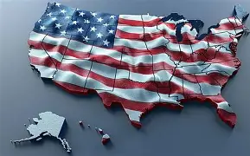
Géopolitique des États-Unis d’Amérique
(1776-2026)- Quel destin face au monde ?
9,83 millions de km2 (3°) – 342 millions d’hab (3°)
« Quid du rêve Américain » et du « Mythe fondateur de la frontière »

Slide 2
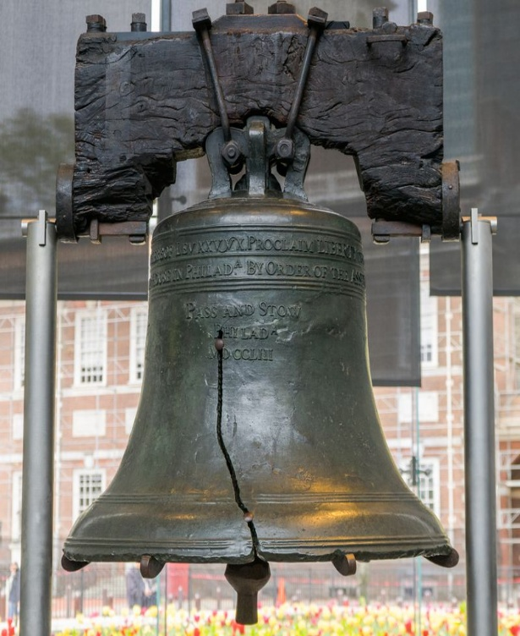
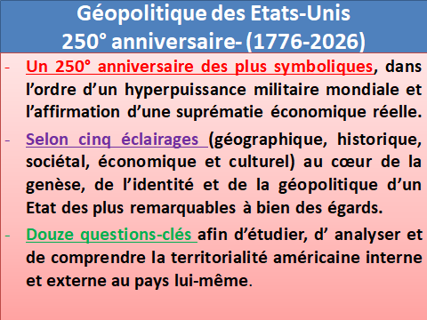

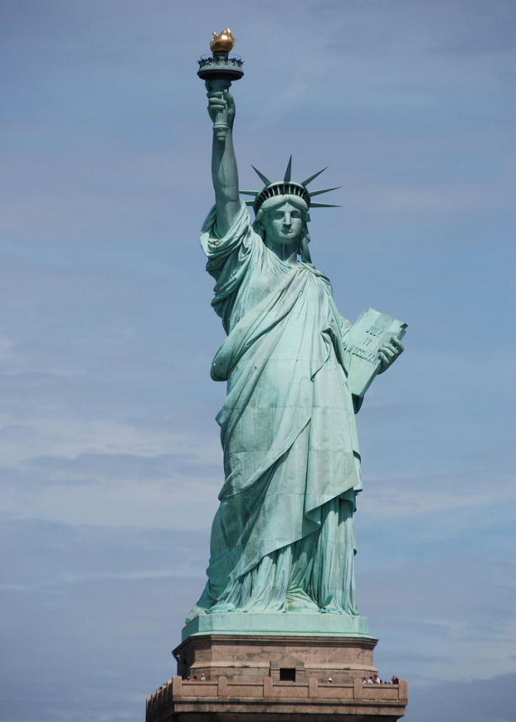

Slide 3
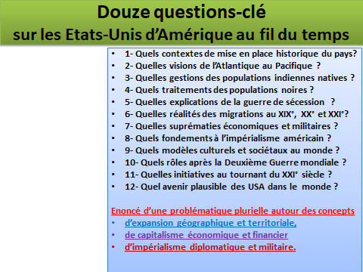

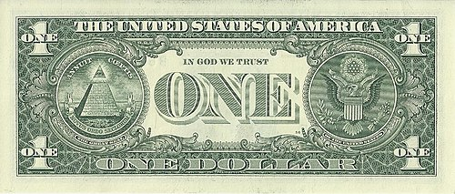
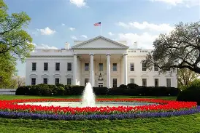
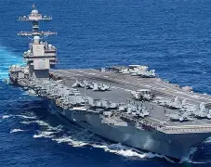

Slide 4


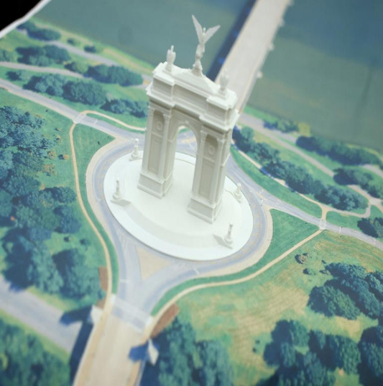
Constitution américaine acceptée en 1787, appliquée en 1789
« Que Dieu bénisse l’Amérique » !?
À partir des 13 colonies et de la guerre d’indépendance en 1776.
Préambule- « Nous, le peuple, des États-Unis, en vue de former une Union plus parfaite, d’établir la justice, de faire régner la paix intérieure, de pourvoir à la défense commune, de développer le bien-être général et d’assurer les bienfaits de la liberté à nous-même et à notre postérité, nous décrétons et établissons cette Constitution pour les États-Unis d’Amérique. »

Slide 5
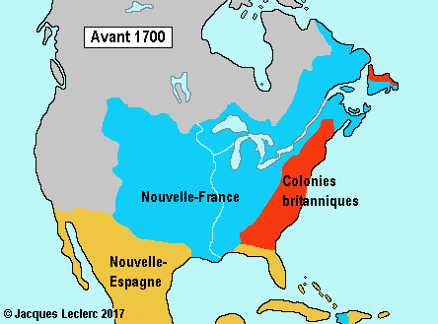
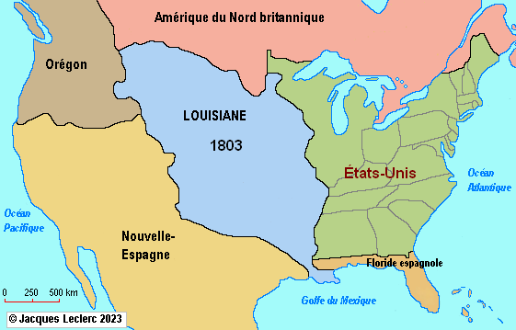
Les extensions successives du territoire américain au détriment de l’Angleterre, de la France et de l’Espagne
A partir des treize colonies britanniques sur l’Atlantique.
Guerre d’indépendance contre les Anglais (1775-1783).
Achat de la Louisiane à la France en 1803. La langue française évacuée.
Achat de l’Alaska à la Russie (1867
Guerre hispano-américaine à l’Ouest (« Le désastre de 1898 »)
Porto Rico, associé aux USA (1901)
Acquisition de l’archipel d’Hawaï (137 îles), en 1959

Slide 6
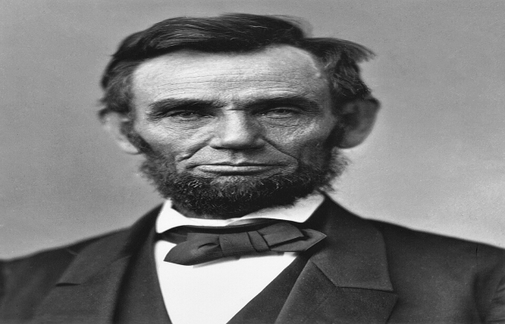
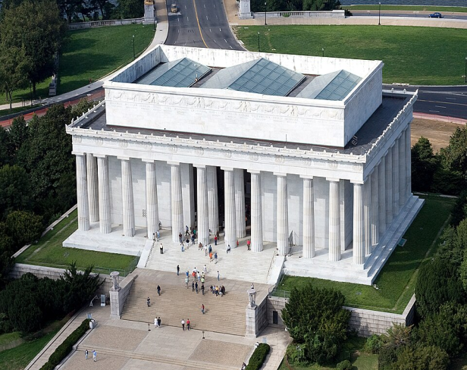
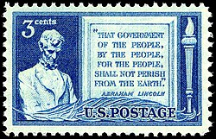
Guerre de Sécession (1861-1865)
La terrible guerre civile américaine
États du Nord, industrialisés, urbanisés et abolitionnistes.
La question de l’esclavage et des droits des États.
La pire crise constitutionnelle, militaire et morale de l’Union.
Défaite de la Confédération du Sud. Abolition de l’esclavage. Discours d’Abraham Lincoln à Gettysburg (1863). Lincoln Memorial (1922)

Slide 7
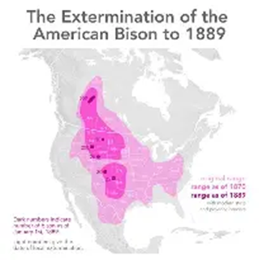
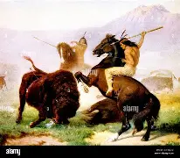
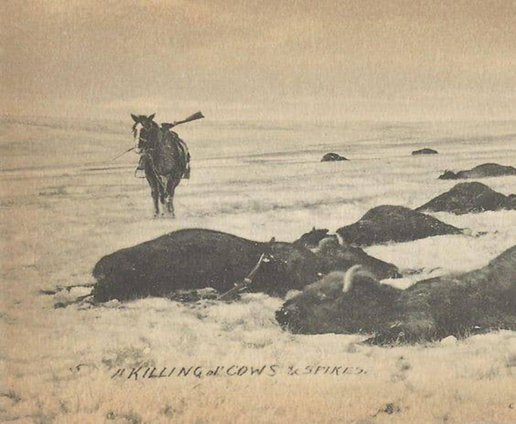
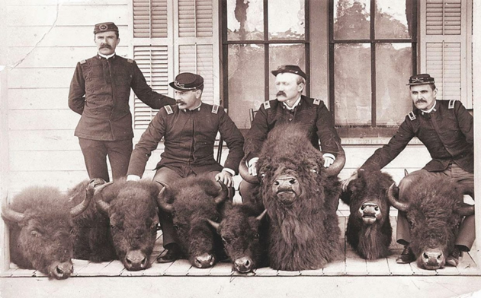
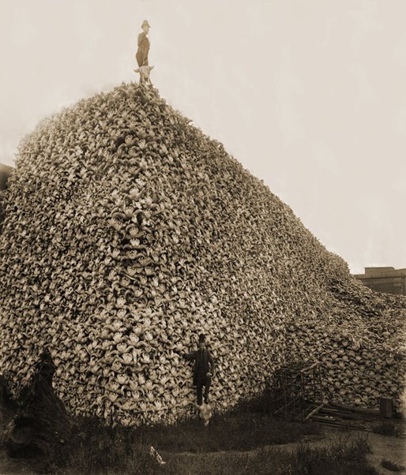
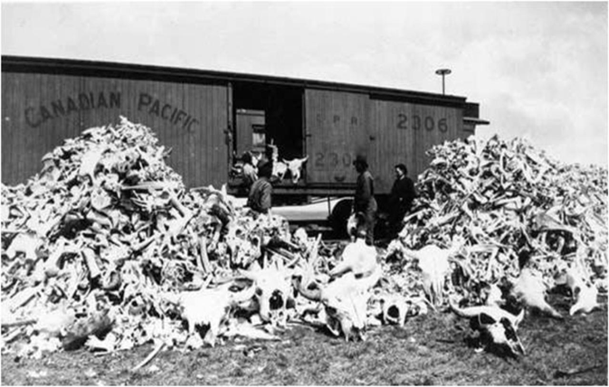
Elimination systématique des bisons dans les Grandes Plaines
Un massacre à l’échelle du pays. (plus de 10 millions de bisons tués).
Une volonté gouvernementale assumée pour résoudre le « Problème indien ». Un génocide indirect ?
Des centaines de chasseurs professionnels sollicités pour la tuerie.
Des carcasses utilisées comme engrais Quasi disparition en 1880.

Slide 8
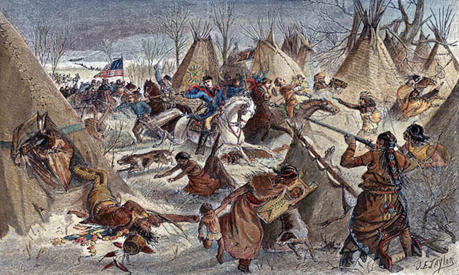
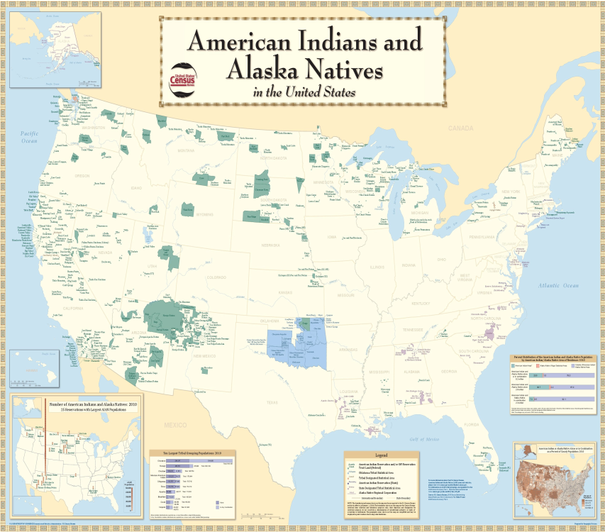
Guerres contre les indiens au XIXe siècle
Choix assumé de l’extermination des peuples natifs d’Amérique du Nord ou regroupement dans des réserves
Guerres contre les Indiens. (1778-1890)
1879 : « Kill the Indian, Save the man ». Solution terminale.
Massacre de Wounded Knee en 1890.
Impacts ethno génocidaires des politiques d’assimilation
Population indienne : 600 000 en 1800, 350 000 en 1850,
220 000 en 1890 (guerres, épidémies, alcoolisme, massacres, déplacements).

Slide 9
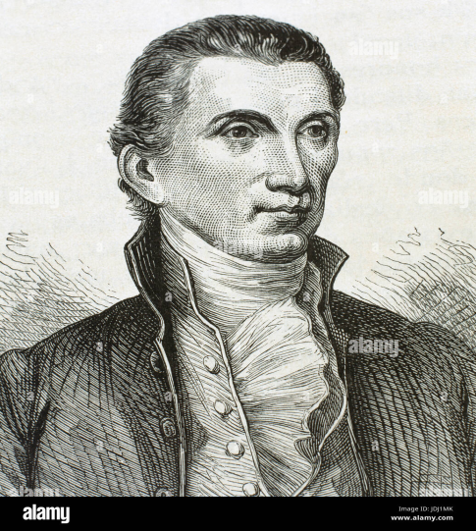
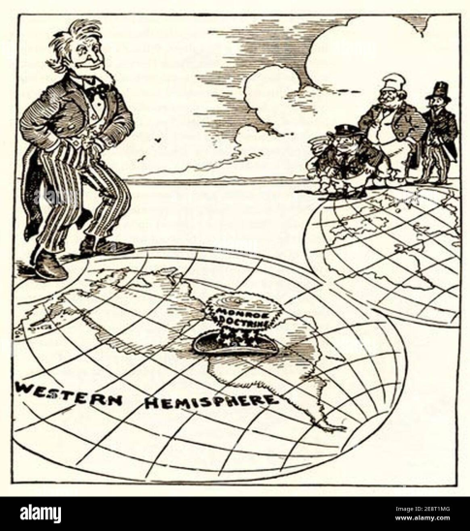
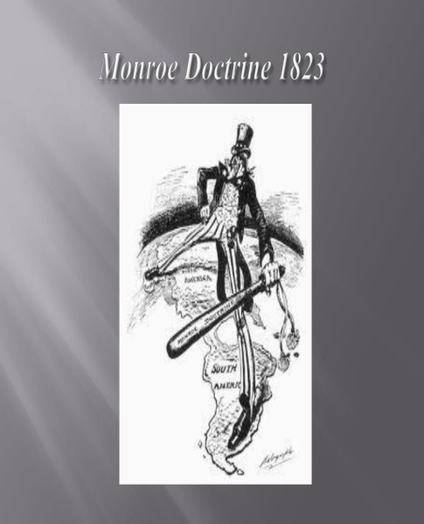
Doctrine du Président James Monroe
Vision stratégique majeure en 1823
Base de la diplomatie américaine : « L’Amérique aux Américains », du nord au sud et d’est en ouest.
Consolidation de la souveraineté US à l’encontre des Européens.
Le socle historique de la politique étrangère des Etats-Unis.
Le continent américain comme une île entre océans Atlantique, Pacifique, Arctique et Antarctique.
Idée de l’Hémisphère Occidental US reprise par Donald Trump (XXIe siècle)

Slide 10
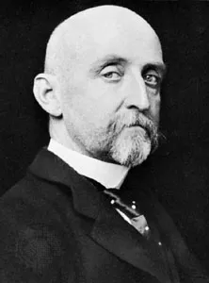
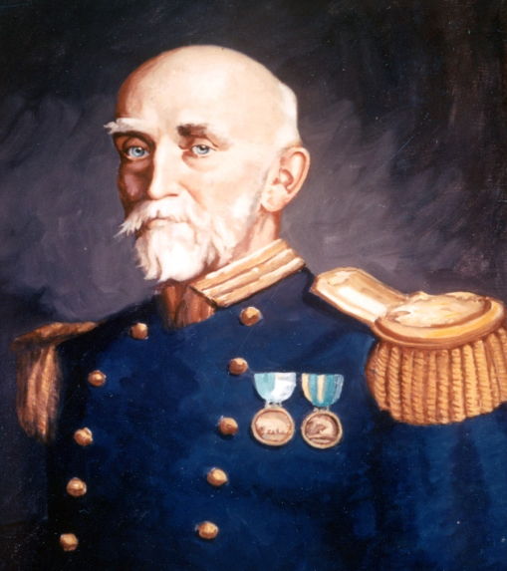

Théorie de la maîtrise des mers et océans 1897- Alfred Mahan
Officier de marine, contre-amiral, historien, stratège naval, théorise le pouvoir des mers et océans pour les États-Unis, à partir de l’étude de l’origine de la puissance maritime de l’Empire britannique.
Incitation à développer une marine de guerre puissante aux États-Unis. Pour protection des côtes américaines et sécurisation des routes de commerces maritimes américaines dans le monde

Slide 11

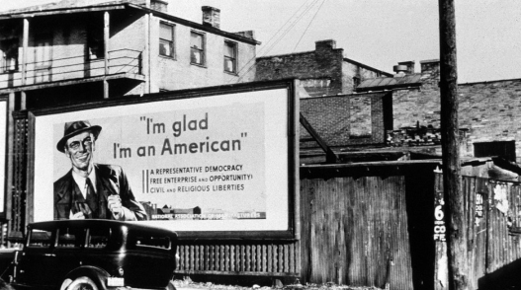
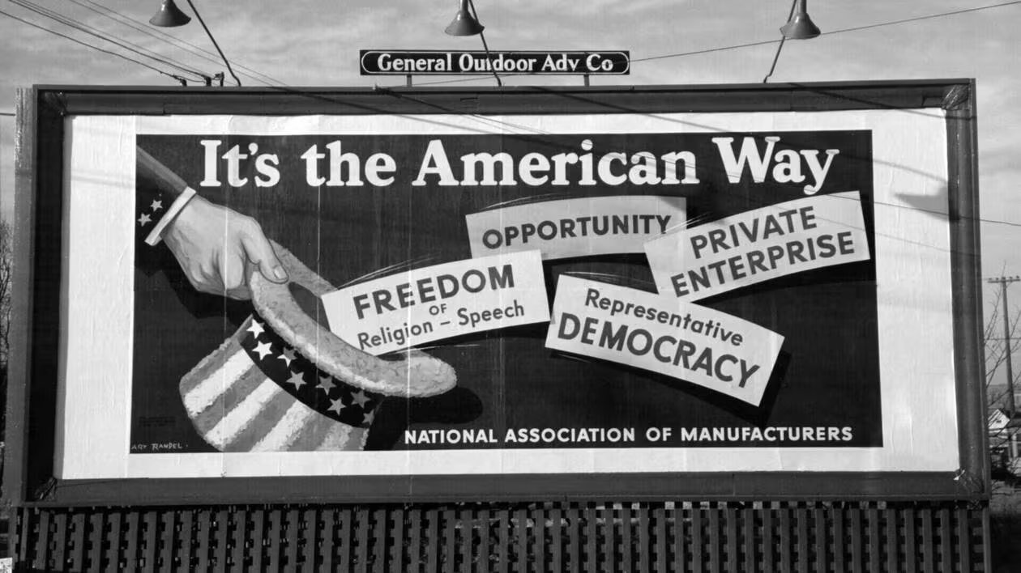
Premier âge d’or du capitalisme américain
« Gilded Age » et mythes US (1865-1915)
Fin XIXe siècle- début du XXe siècle, États-Unis première puissance économique et militaire au monde.
Vagues migratoires européennes. Société WASP. Tropisme US
Culte de la richesse. « Évangile de l’argent » et « American way of life ».

Slide 12
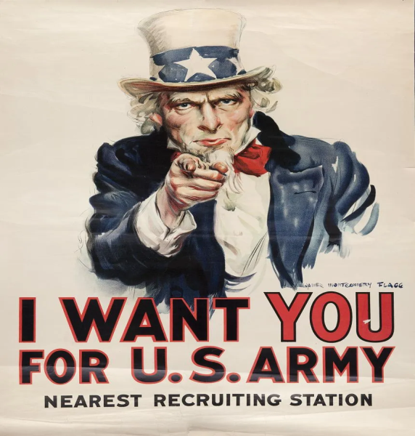
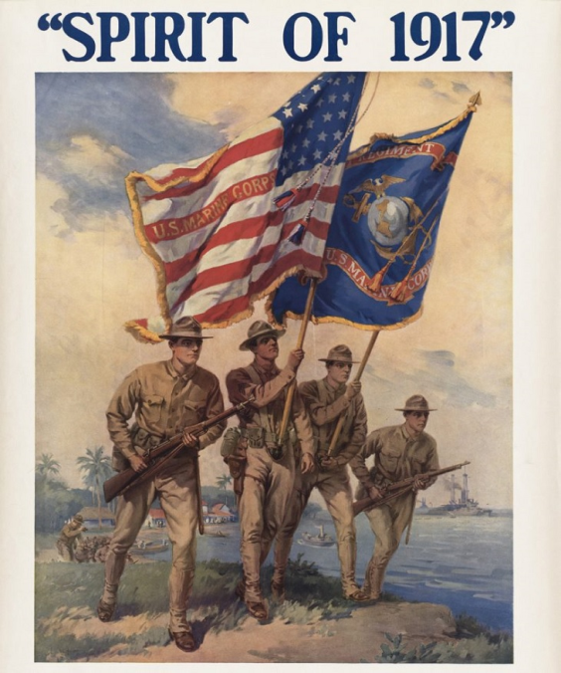
Les États-Unis d’Amérique dans la Première Guerre mondiale
Attaque allemande du Lusitania, en 1915. Entrée en guerre US en 1917, décrété par le président Wilson.
Slogan: «Une guerre pour protéger la démocratie dans le monde. »
Premières troupes américaines débarquent à Bordeaux (avril 1917).
Deux millions de soldats américains présents sur le territoire français, à la fin de la guerre, en 1918.

Slide 13
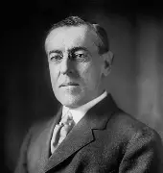
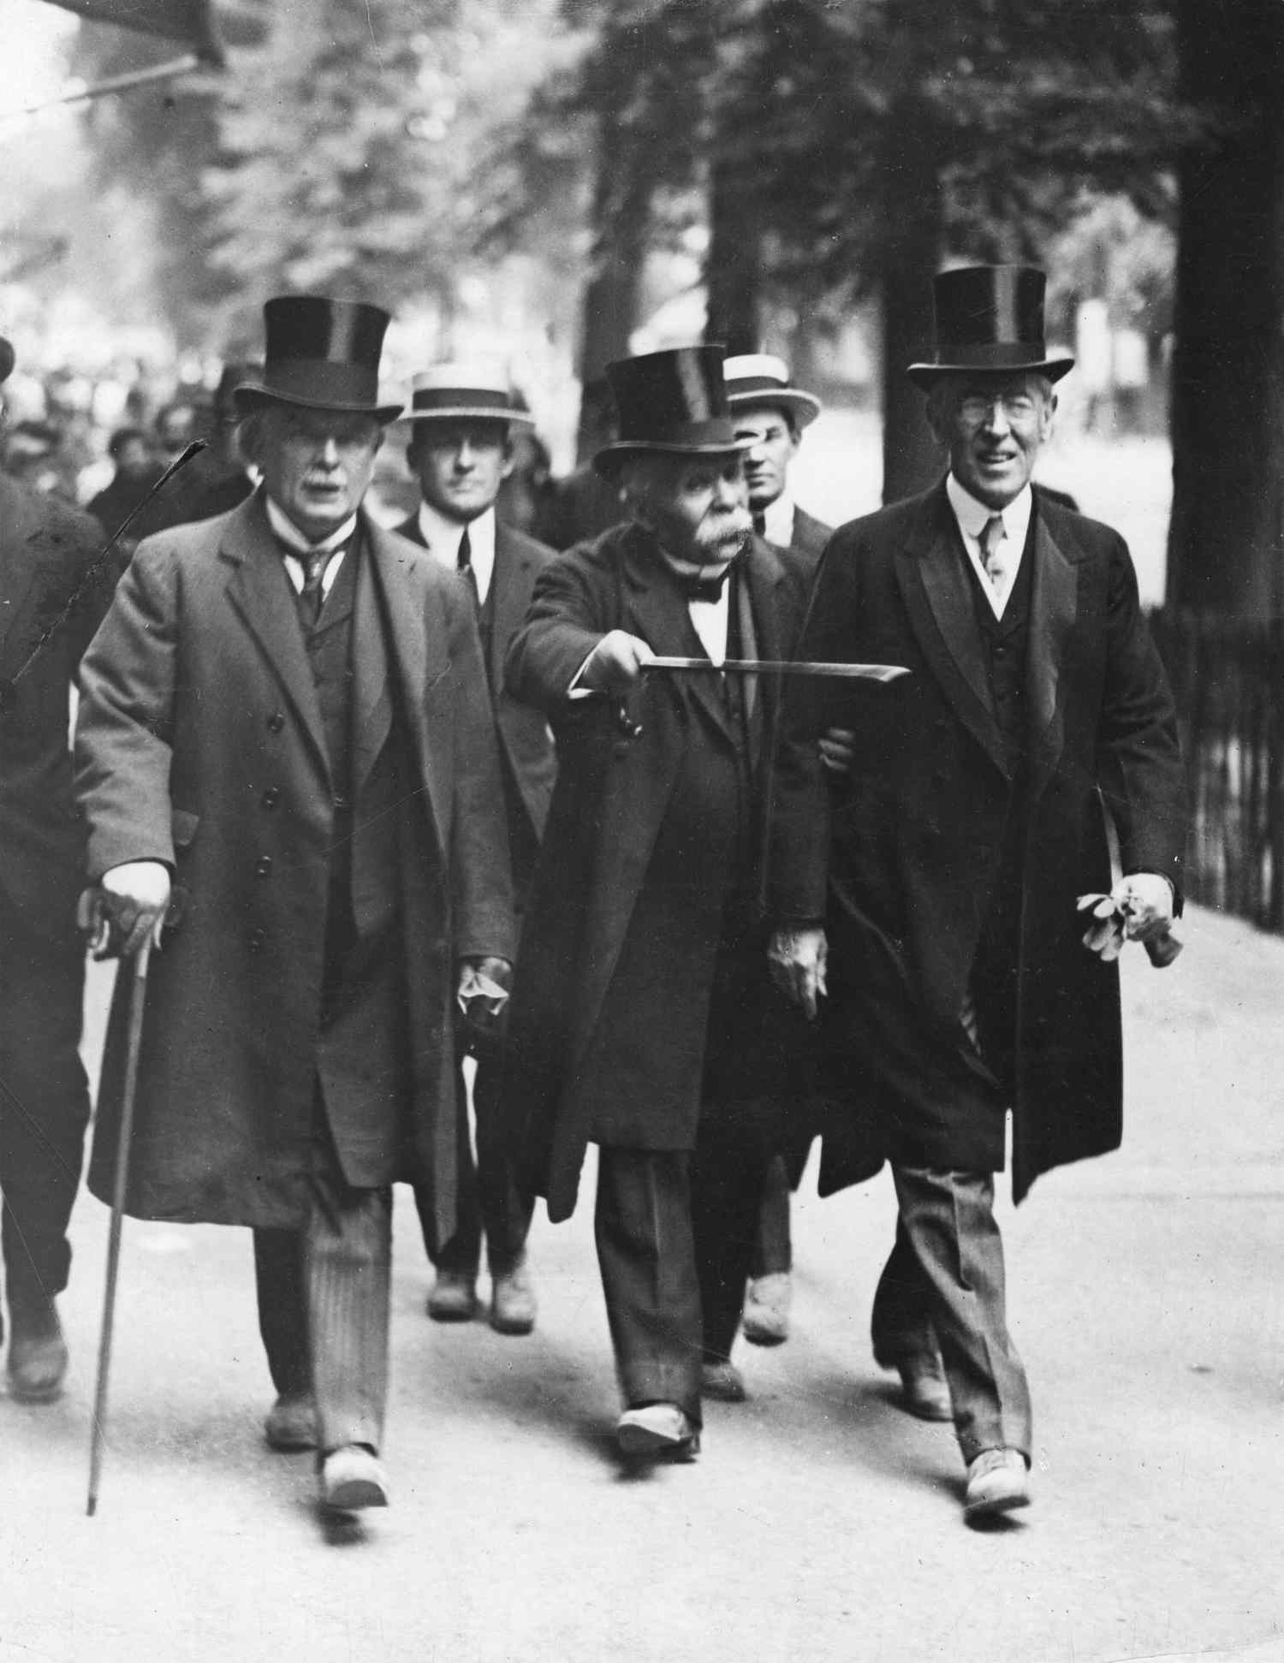
L’après Première Guerre Mondiale au Traité de Versailles en 1918
Rôle-clé du Président américain lors de la signature du traité de Versailles 1918.
14 points du Président Wilson (dont libre-échange, abolition des droits de douane, ouverture des marchés de marchandises et capitaux, libre accès à la mer, la démocratie, abolition de la diplomatie secrète, le désarmement, la restitution des souverainetés, l’autodétermination des peuples, la création de la SDN). Refus du Sénat américain de ratifier en 1920).

Slide 14
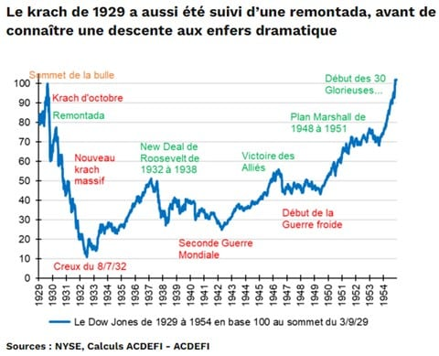
Significations et enseignements des Années 1920 aux États-Unis et après ….
Repli des États-Unis. Deuxième industrialisation.
« Roaring Twenties». Années folles. Modernité américaine.
Peur des Rouges (bolchévisme, syndicalisme, anarchisme). Retour sévère du Ku Klux Klan. Prohibition. Gangstérisme.
Krach boursier à Wall Street en 1929. Le jeudi noir. Crise économique et sociale majeure. La Grande dépression.
New Deal du Président Roosevelt, à partir de 1933.

Slide 15
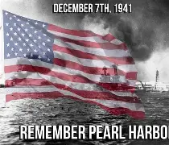
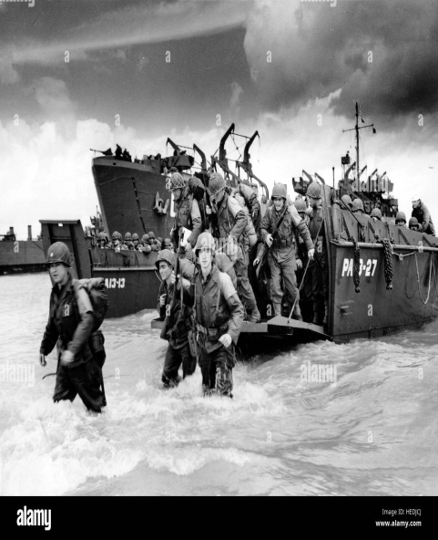
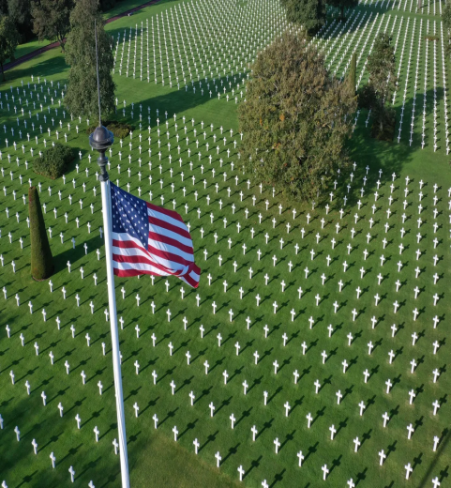
A l’horizon de la Deuxième Guerre mondiale
Isolationniste après la Première Guerre mondiale, les USA entrent dans le conflit seulement après l’attaque japonaise à Pearl Harbour fin 1941. Mobilisation de l’armée et de l’industrie américaine.
Intervention en Afrique du Nord et en Normandie. Aides décisives (prêts-bails, matériel de guerre) au Royaume Uni, à la Chine et à l’Union soviétique.
Débarquement en Normandie, D Day, 6 juin 1944, Omaha Beach, Utah Beach.
Intervention dans le Pacifique (batailles de Midway, Okinawa). Guerre de Corée (50-53)

Slide 16
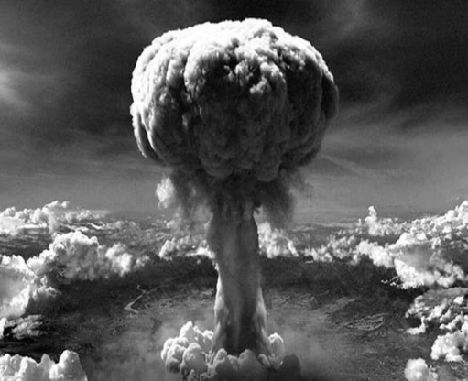
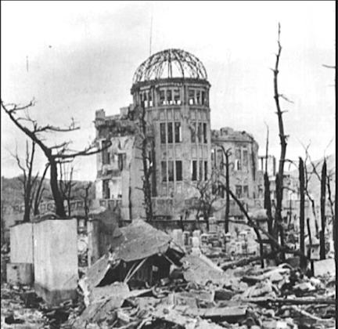
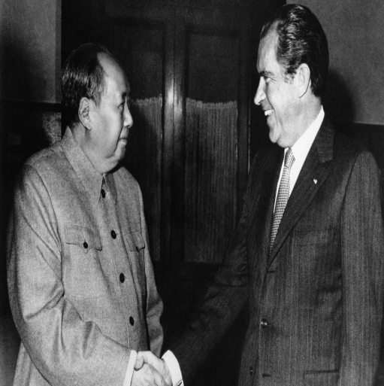
Le tournant stratégique et militaire en 1945 dans l’océan Pacifique (Japon, Corée, Chine)
Bombes « Little boy » pour Hiroshima et « Fat Man » pour Nagasaki.
La mise en place de la Guerre froide Est-Ouest (USA et Alliance Atlantique) et URSS et Pacte de Varsovie).
Surarmement nucléaire enclenché.
1972- Le Président Nixon reconnait la Chine de Mao. Double objectif : stratégique (pour contrer l’URSS) et économique (renforcement du capitalisme américain en Asie et mettre en place une nouvelle mondialisation, fin de la parité or, le Dollar en majesté).

Slide 17



Au lendemain de la Deuxième Guerre Mondiale
L’après 1945 US en Europe et dans le monde
Les États-Unis d’Amérique triomphant au monde. Mise en place de l’ONU, en 1947. Siège à New York (51 pays). Membres permanents au Conseil de Sécurité avec droit de véto (USA, URSS, Chine, Royaume Uni, France).
Maintien de troupes américaines en Europe -Allemagne, Italie, Belgique, Royaume-Uni, Turquie, Pays-Bas, Espagne Autriche- (France jusqu’en 1966)
Plan Marshall en 1948- Programme de rétablissement européen. +180 milliards $
Bénéfices américains en Europe.

Slide 18
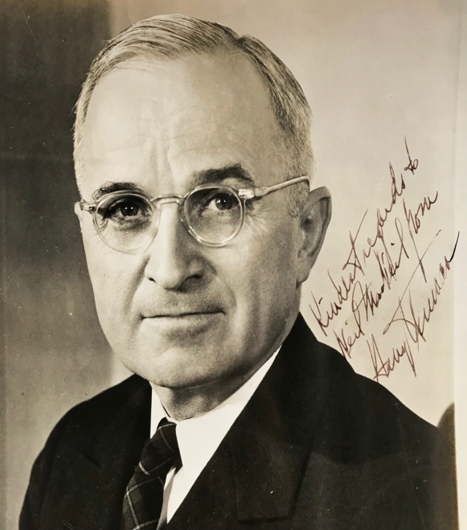
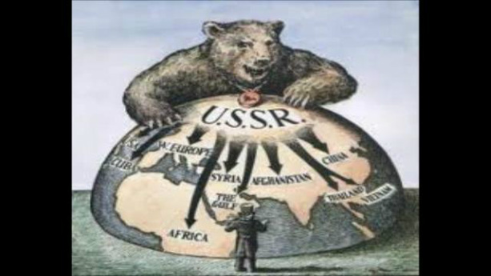
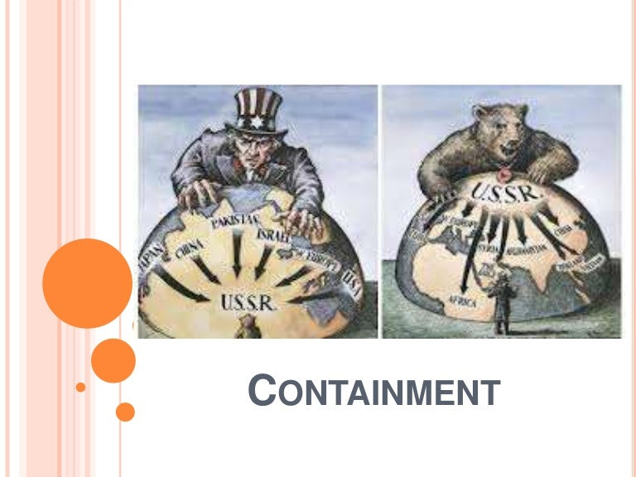
Stratégies du containment américain pour contenir le communisme et le soviétisme
Trois modalités associées: doctrine Truman de l’endiguement (1947).
-Politique et diplomatique
-Stratégique et militaire
-Economique et culturelle
Trois azimuts géographiques
-En Europe et Méditerranée (OTAN)
-Au Tiers monde (Amérique latine, Moyen Orient, Asie du Sud Est).
-Dans le Pacifique (Japon, Corée du Sud, îles pacifiques)
Guerres de Corée (1950-1953) et du Vietnam (1955-1975) contre le bloc communiste.

Slide 19
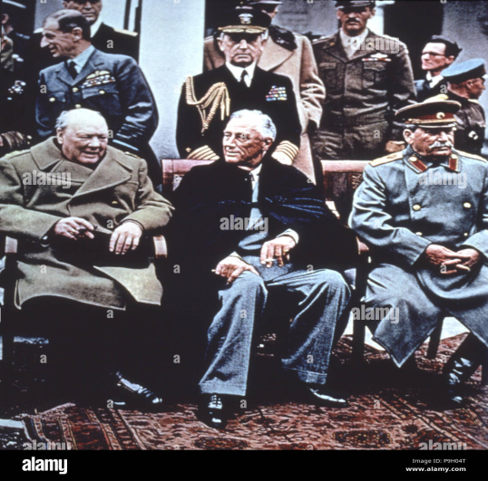
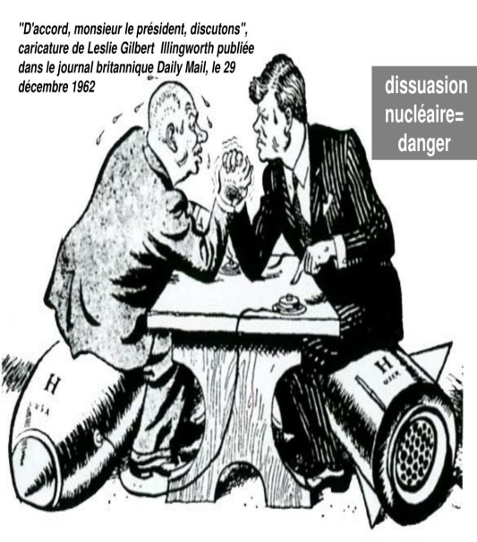
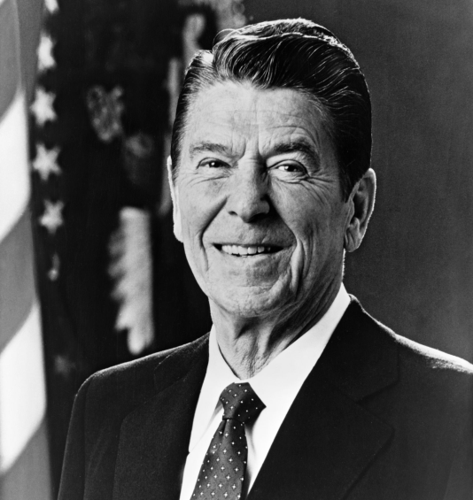
Le temps de la Guerre froide les USA face à l’URSS -1947-1991
Tensions à la conférence de Yalta 1945.
Révolution de Fidel Castro à Cuba 1959.
Mur de Berlin (1961-1989).
Crise des missiles à Cuba en 1962.
Kennedy: « Ich bin ein Berliner » (1963)
Crise des euromissiles (1976-1987)
Installation des missiles Pershing (une centaine en RFA) face au SS 20 soviétiques
Initiative de défense stratégique US - 1983
Reagan « Mr Gorbatchev, détruisez ce mur de la honte » (1987).

Slide 20
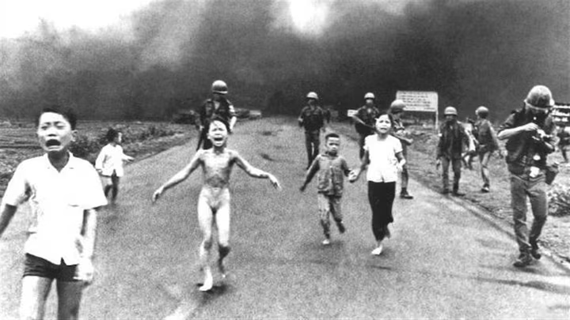
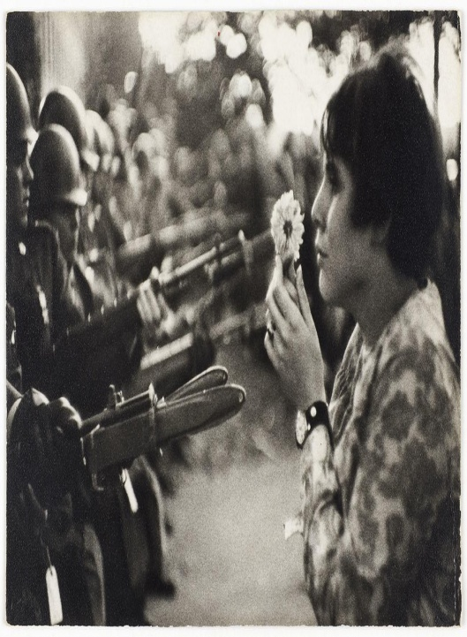
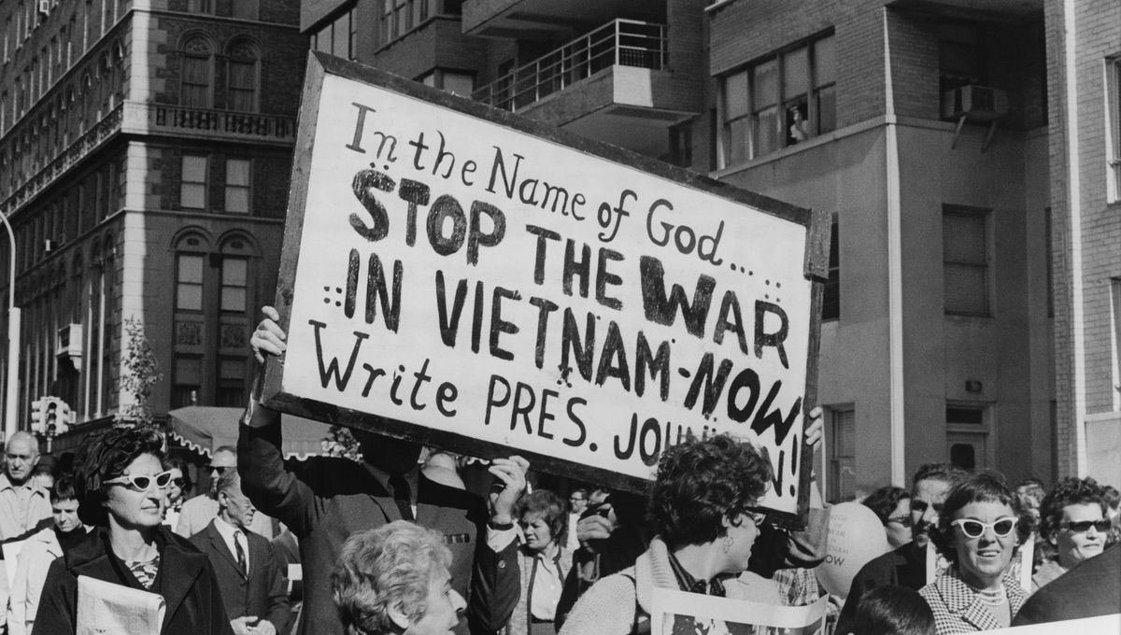
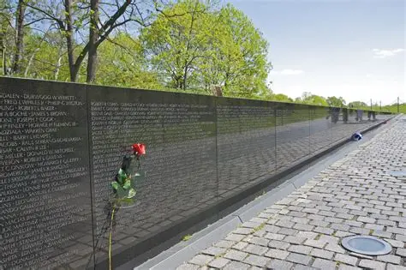
L’aventure américaine au Vietnam
Une guerre désastreuse (1955-1975)
« Guerre des 10 000 jours ».
Plus de 500 000 soldats US en 1969
Près de 60 000 morts américains
« Apocalypse now », 1979 (Coppola) « Good Morning Vietnam, 1987 (Livinson). Slogan « Peace and love »

Slide 21



La fin de la Guerre froide et ses conséquences pour les USA 1989- 1991
Missiles américains Stinger à Ben Laden agent de la CIA, contre URSS en Afghanistan.
Mur de Berlin- Réunification allemande.
Implosion de l’URSS. Fin du pacte de Varsovie. Alliance atlantique maintenue.
Guerre en Yougoslavie. Bombardements de l’OTAN sur Belgrade.
Première du guerre du Golfe, opération « Tempête du désert ». Détruire la trop puissante armée irakienne, après guerre Iran-Irak. Vote à l’ONU ! 1990-1991.
USA- « Gendarme du monde » ? Le piège !

Slide 22



L’avènement tragique du XXIe siècle
Attentat du World Trade Center- New York
Deuxième guerre du Golfe
Attentat terroriste New York (WTC), Washington (Pentagone). 11-09- 2001
Traumatisme absolu aux USA.
Deuxième Guerre du Golfe (2003-2011), à titre « préventif ». Soupçon d’arme de destruction massive.
Le terrible mensonge du chef d’état majeur des armées, Colin Powell.
Présence américaine en Afghanistan (2001-2021). Guerre contre talibans.
Faillite totale, désastre à l’international

Slide 23



Avènement de la double période Trump
(2017-2021) et (2025-2029) !
Président « antisystème »
Désengagements US de UNESCO, US-Aid, OMS, OTAN, ONU. Alternative: Conseil de Paix
Golfe du Mexique renommé Golfe d’Amérique et OPA sur Canal de Panama? Visées sur Groenland, Canada-Alberta, Venezuela Cuba.
Eloignement US de l’Europe. Relation trouble avec Poutine. Obsession US envers la Chine. Défi iranien. Quelles stratégies au monde ?
Relance de l’armement et de la dotation nucléaire. Budget militaire à 1000 milliards
Paradoxe d’un impérialisme US mondial renouvelé et d’un isolationnisme ambigü

Slide 24

Présence américaine dans le monde
200 000 personnels militaires – 800 bases
jljlj

Slide 25
Discours inaugural de Donald Trump en 2025
Réappropriation du mythe fondateur de la frontière
« Les Américains sont des explorateurs, des bâtisseurs, des innovateurs, des entrepreneurs et des pionniers. L’esprit de la frontière est inscrit dans nos cœurs. L’appel de la prochaine grande aventure résonne au plus profond de nos âmes. Et nous poursuivrons notre destinée manifeste, vers les étoiles, en envoyant des astronautes américains planter la bannière étoilée sur la planète Mars ».

Slide 26





Conclusions provisoires pour le 250e anniversaire des USA
Une démocratie historique depuis 1776
Une théocratie avérée : « God bless America », dans sa diversité (WASP et +).
Le temple historique du capitalisme mondialisé.
Une puissance militaire incontestée, mais ?.
Un mode de vie récurrent : « Américan way of live », « America first » et « MAGA» !
Une identité culturelle en pleine évolution.
Une société civile fragmentée et violente.
Fantasme paradoxal d’une domination planétaire et d’un certain repli sur soi.
Nouveaux défis du XXIe siècle (Chine, Sud global, immigrations). Un impérialisme menacé ?
4 Juillet 2026 : « QUE LA FÊTE COMMENCE ! », en grande incertitude géopolitique et un manque de confiance des Européens envers les USA.

Slide 27
Références bibliographiques
Naves Marie-Cécile, Géopolitique des Etats-Unis, 40 fiches illustrées pour comprendre le monde.
Chomsky Noam, De la guerre comme politique étrangère des Etats-Unis, 2002.
Vaïsse Justin et Hassner Pierre, Dilemmes d’une superpuissance, Autrement, 2003.
Blin Arnaud, Le désarroi de la puissance: les Etats-Unis vers « la guerre permanente », 2004.
Werly Richard, Cette Amérique qui nous déteste.
Branaa Jean-Eric, Géopolitique des Etats-Unis, PUF, 2022.
Bacharan Nicole, Le monde selon Trump, Tallandier, 2019.
Orain Arnaud, Essai sur le capitalisme de la finitude, XVIe siècle- XXIe siècle. Flammarion, 2025.

Slide 28
Géopolitique des Etats-Unis
1776-2026
Pour recevoir le power point :
christian.daudel@laposte.net

